Slide 1

Распад СССР

Slide 2
История СССР
СССР унаследовал территорию и многонациональную структуру Российской империи. Финляндия и Польша получили независимость.
В 1918—1921 некоторые западные территории были потеряны, но в 1939—1946 присоединены вновь.
Присоединение Прибалтики к СССР (1940) — процесс включения независимых прибалтийских государств — Эстонии, Латвии и большей части территории современной Литвы — в состав Советского Союза осуществлённый после разгрома немецкими войсками англо-французский сил в Европе летом 1940 года.

Slide 3
История СССР
После окончания Второй мировой СССР располагал огромной территорией в Европе и Азии, имеющей доступ к морям и океанам, колоссальными природными ресурсами, развитой экономикой социалистического типа, основанной на региональной специализации и межрегиональных экономических связях. Кроме того, руководство «стран социалистического лагеря» находилось под частичным контролем властей СССР.

Slide 4
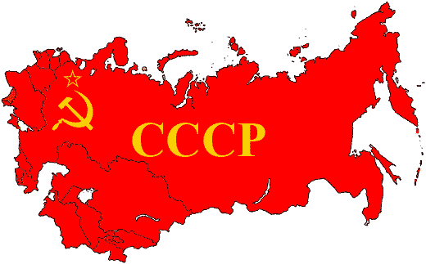

Slide 5
История СССР
В 70—80-е годы межнациональные конфликты (Беспорядки 1972 года в Каунасе, Декабрьские события 1986 года в Казахстане) были незначительны, советская идеология подчёркивала, что СССР — дружная семья братских народов.
СССР возглавляли представители различных национальностей (грузин И. В. Сталин, украинцы Н. С. Хрущёв и К. У. Черненко, русский Л. И. Брежнев).

Slide 6
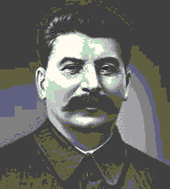
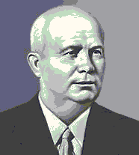
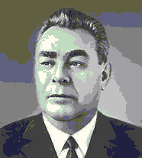
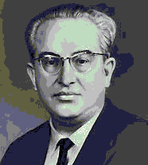
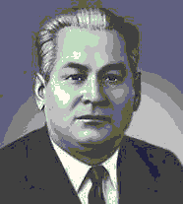
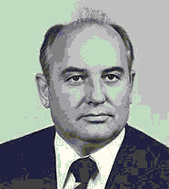
руководители СССР
Генсек ЦК партии
1922-1953
И.В. Сталин
1-й секретарь ЦК КПСС
1953-1964
Н.С.Хрущев
Генсек ЦК КПСС
1964-1982
Л.И.Брежнев
Генсек ЦК КПСС
1982-1984
Ю.В.Андропов
Генсек ЦК КПСС
1984-1985
К.У.Черненко
Генсек ЦК КПСС 1985-1991,
Президент СССР 1990-1991
М.С.Горбачев

Slide 7
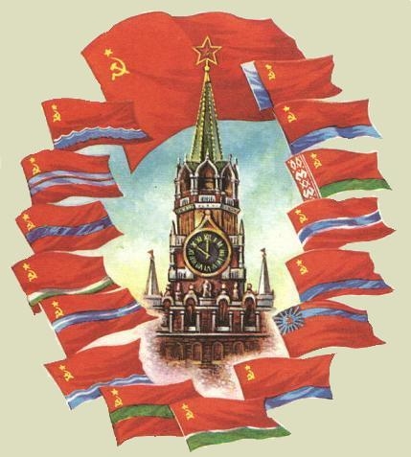
Руководство многонациональным государством было централизовано — страну возглавляли центральные органы КПСС контролировавшие всю иерархию органов власти.
Руководители союзных республик утверждались центральным руководством. Это фактическое положение дел несколько отличалось от идеализированной конструкции, описанной в Конституции СССР .

Slide 8


Slide 9
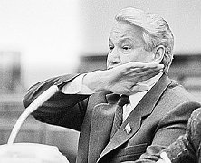
Парад суверенитетов
Пара́д суверените́тов (1988—1991 гг.) — конфликт республиканского и союзного законодательства, связанный с объявлением приоритета республиканских законов над союзными.
6 августа 1990 года глава Верховного Совета РСФСР Б. Н. Ельцин сделал в Уфе заявление: «берите столько суверенитета, сколько сможете проглотить»[

Slide 10
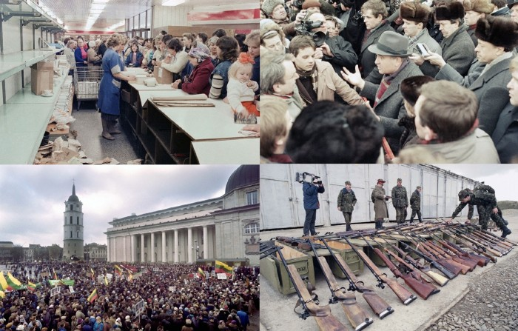

Slide 11
Декларация о суверенитете РСФСР
12 июня 1990 года Первый Съезд народных депутатов РСФСР принял Декларацию о государственном суверенитете РСФСР.
Декларация утвердила приоритет Конституции и Законов РСФСР над законодательными актами СССР.
Этот шаг дал толчок параду суверенитетов.

Slide 12
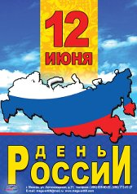
День России
С 1994 года день принятия Декларации, 12 июня, — государственный праздник Российской Федерации.

Slide 13
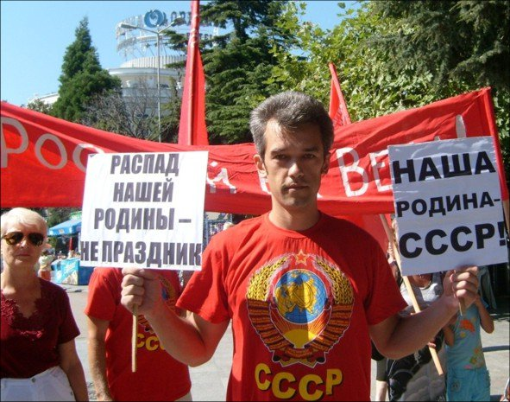

Slide 14
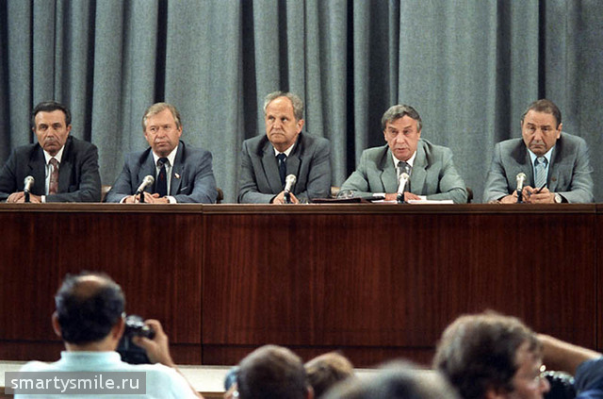
ГКЧП
Государственный комитет по чрезвычайному положению (ГКЧП) — самопровозглашённый орган в СССР, существовавший с 18 по 22 августа 1991 года. Был образован из первых государственных и должностных лиц Советского правительства, которые выступили против проводимых Президентом СССР М. С. Горбачёвым реформ Перестройки и преобразования «Советского союза» в новый «Союз Суверенных Государств»,

Slide 15
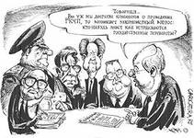

Slide 16
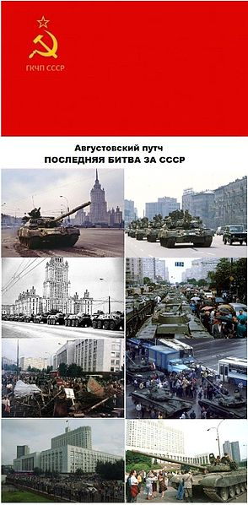
Августовский путч
А́вгустовский путч — вооружённое противостояние двух вертикалей власти: союзной во главе с ГКЧП СССР и республиканской во главе с правительством России

Slide 17
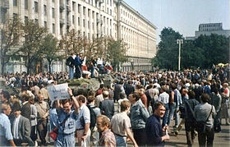
Защита «Белого дома»
По призыву российских властей, у Дома Советов Российской Федерации («Белого дома») собрались массы москвичей, среди которых были представители самых разных социальных групп — от демократически настроенной общественности, студенческой молодёжи, интеллигенции до ветеранов Афганской войны.

Slide 18
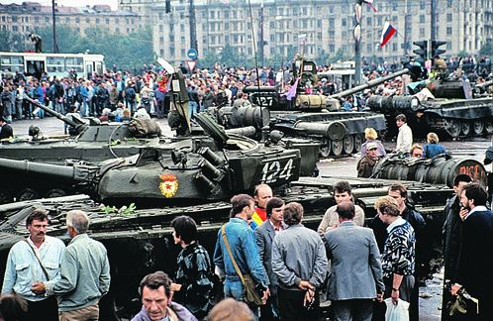
Августовский путч
В ночь на 21 августа бронетехника, контролируемая ГКЧП, осуществляет манёвры в районе Белого дома (здания Верховного Совета РСФСР). Танки Таманской дивизии и 137-го парашютно-десантного полка заменяются у Белого дома другими подразделениями. Как заявил журналистам генерал-лейтенант Николай Смирнов (военный комендант Москвы с 1988 по 1999 год), военнослужащие, находившиеся в колонне, не имели приказа штурмовать Дом Советов РСФСР.

Slide 19
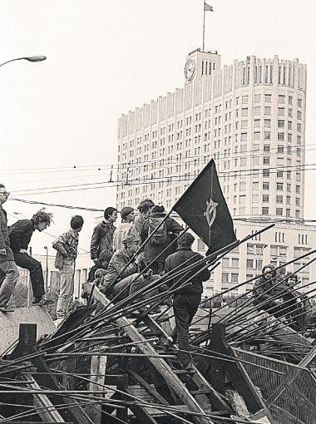
Августовский путч
У «Белого дома» строят баррикады и создают добровольческие отряды

Slide 20
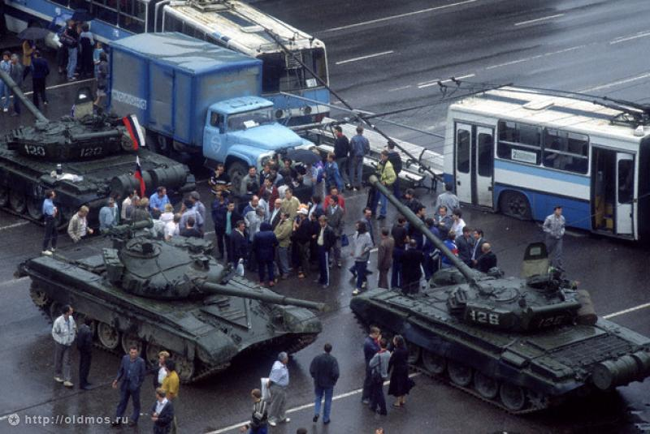
Августовский путч
Колонну попытались остановить— их дальнейший проезд по Садовому Кольцу был заблокирован сдвинутыми троллейбусами В момент выезда из тоннеля в БМП полетели камни и бутылки с зажигательной смесью. Находившиеся на броне военнослужащие получили различные ранения.

Slide 21
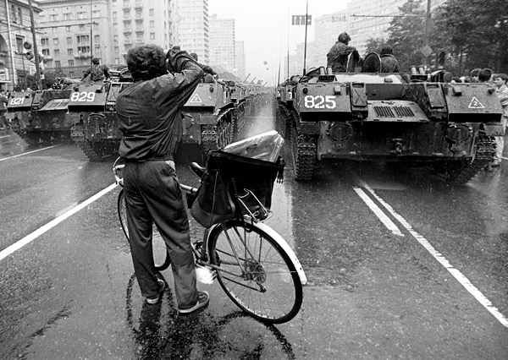

Slide 22
Жертвы Путча
Первые 6 машин прорвались через баррикаду. 7-ю машину (БМП № 536) толпа блокировала вновь сдвинутыми троллейбусами. На броню вскочили молодые люди и попытались набросить на приборы наблюдения брезент^{[54]}. В результате столкновения военных с защитниками Белого Дома погибли три человека (Дмитрий Комарь, Владимир Усов и Илья Кричевский).

Slide 23
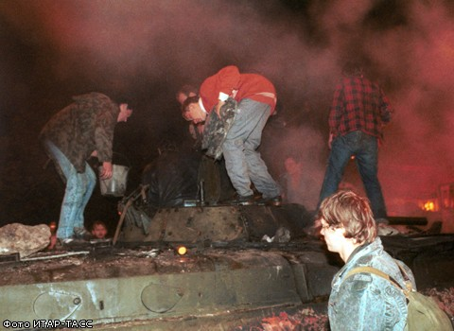

Slide 24
Итоги путча
Михаил Горбачёв возвращается из Фороса в Москву вместе с Руцким и Силаевым на самолёте Ту-134. Члены ГКЧП были арестованы.
В Москве объявлен траур по погибшим. На Краснопресненской набережной Москвы проведён массовый митинг, в ходе которого манифестанты вынесли огромное полотнище российского триколора; на митинге Президент РСФСР объявил, что принято решение сделать бело-лазорево-красный стяг новым государственным флагом России.
Исторический флаг России (триколор), ставший государственным в ноябре 1991 года, впервые установлен на верхней точке здания Дома Советов.
Защитников Белого дома поддерживают рок-группы

Slide 25
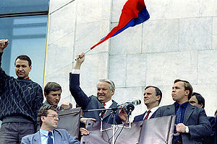

Slide 26
25 декабря Президент СССР М. С. Горбачев объявил о прекращении своей деятельности на посту Президента СССР «по принципиальным соображениям», подписал указ о сложении с себя полномочий Верховного главнокомандующего Советских Вооружённых Сил и передал управление стратегическим ядерным оружием Президенту России Б.Ельцину.

Slide 27
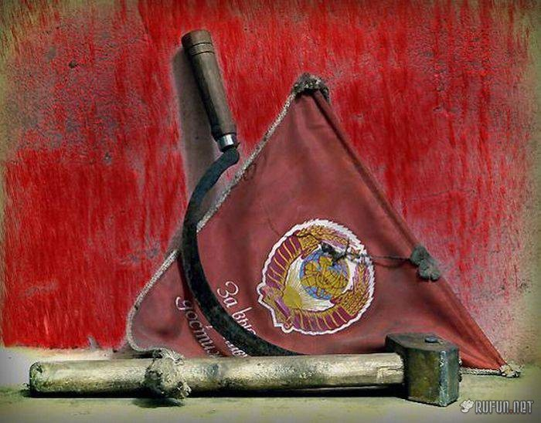
26 декабря 1991 года и считается днём прекращения существования СССР
После распада СССР Россия и «ближнее зарубежье» составляют т. н. постсоветское пространство.

Slide 28
Подписание Беловежских соглашений. Основание СНГ.
В декабре 1991 года главы трех республик, основателей СССР, — Белоруссии, России и Украины собрались в Беловежской пуще (Белоруссия) для подписания договора о создании ССГ. Однако, ранние договоренности были отвергнуты Украиной.
8 декабря 1991 года на они констатировали, что СССР прекращает своё существование, объявили о невозможности образования ССГ и подписали Соглашение о создании Содружества Независимых Государств (СНГ). Подписание соглашений вызвало негативную реакцию Горбачёва, однако после августовского путча реальной властью он уже не обладал. Как подчёркивал впоследствии Б. Н. Ельцин, Беловежские соглашения не распускали СССР, а лишь констатировали его фактический к тому моменту распад.

Slide 29
Причины развала СССР
Центробежные тенденции, присущие, по мнению некоторых каждой многонациональной стране.
Репрессивный в целом характер советского общества (гонения на церковь, действия КГБ в отношении диссидентов, принудительный коллективизм).
Господство одной идеологии, идеологическая засоренность, запрет на общение с заграницей, цензура, отсутствие свободного обсуждения альтернатив (особенно важно для интеллигенции).
Растущее недовольство населения из-за перебоев с продовольствием и самыми необходимыми товарами
Постоянное отставание в уровне жизни от стран «загнивающего» Запада.

Slide 30
Причины развала СССР
Ряд техногенных катастроф (авиакатастрофы, Чернобыльская авария, взрывы газа и др.) и сокрытие информации о них.
Неудачные попытки реформирования советской системы, приведшие к стагнации, а затем развалу экономики, что повлекло за собой развал политической системы.
Снижение мировых цен на нефть , пошатнувшее экономику СССР.

Slide 31
Причины развала СССР
Моноцентризм принятия решений — только в Москве, что приводило к неэффекивности и потере во времени.
Неспособность СССР выдержать гонку вооружений, победа «рейганомики» в этой гонке.
Афганская война и непрекращающаяся финансовая помощь странам соцлагеря, разорявшая бюджет.
Неэффективная деятельность правителей — Брежнева и его преемников, реформаторская деятельность которых разорила экономику и испортила механизмы централизованной власти.
Заинтересованность западных государств в ослаблении СССР, подрывная деятельность западных спецслужб.
Беспринципность центральных и республиканских властей, разваливших СССР из-за своих политических амбиций, борьбы за власть.

Slide 32
Причины развала СССР
Межнациональные противоречия, желание отдельных народов самостоятельно развивать свою культуру и экономику.
Полезность, по мнению некоторых политиков, распада СССР для гармоничного развития каждой из республик, входивших в состав СССР.
Бывшие граждане социалистических стран, бежавшие на Запад.
Некоторые из них сделали смыслом своей жизни культурный и идеологический подрыв коммунистического режима.

Slide 33
Последствия развала СССР
Распад СССР происходил на фоне начала общего экономического, внешнеполитического и демографического кризиса.
В 1989 году впервые официально объявлено о начале экономического кризиса в СССР (рост экономики сменяется падением).
В период 1989—1991г. доходит до максимума главная проблема советской экономики — хронический товарный дефицит; из свободной продажи исчезают практически все основные товары, кроме хлеба.
По всей стране вводится нормированное снабжение в форме талонов.

Slide 34
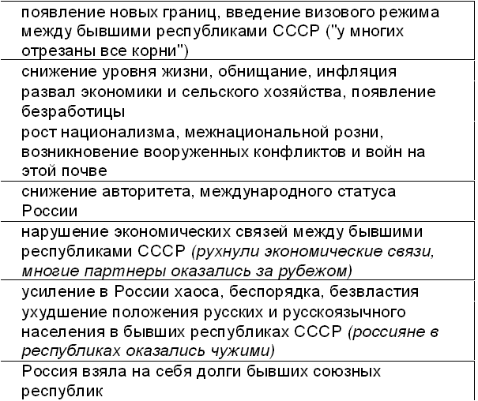
Последствия развала СССР

Slide 35
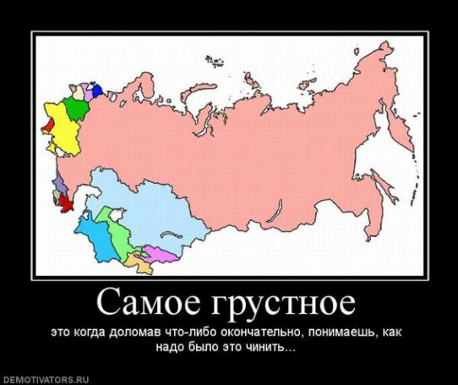

Slide 36
Оценки распада СССР неоднозначны:
Противники СССР в холодной войне восприняли коллапс СССР как свою победу. В связи с этим, в США, например, можно часто услышать разочарование в победе: проигравшие войну «русские» по-прежнему являются ядерной державой, защищают национальные интересы, вмешиваются во внешнеполитические споры и так далее.
25 апреля 2005 года Президент России В. Путин в послании Федеральному Собранию Российской Федерации заявил:
Прежде всего, следует признать, что крушение Советского Союза было крупнейшей геополитической катастрофой века. Для российского же народа оно стало настоящей драмой. Десятки миллионов наших сограждан и соотечественников оказались за пределами российской территории.
Эпидемия распада к тому же перекинулась на саму Россию.

Slide 37


